Slide 1
Hosszú ciklusok neuronhálózatokban
Herczeg Viktória és Ollé Sarolta
Bethlen Gábor Református Gimnázium 11.osztály
Mentorálta: Dr. Bazsó Fülöp
2025.07.11.

Slide 2
Mi a hosszú ciklus?
Mesterséges neuronokkal létrehozott, az egész állapotteret bejáró hálózati dinamika
Ha folytonos a dinamika, legbonyolultabb viselkedés: káosz
Diszkrét megfelelője a leghosszabb ciklus

Slide 3
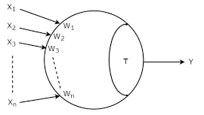
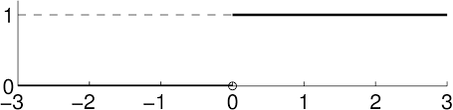

Küszöbkapu
A lineárisan szeparálható függvények egy küszöbkapuval valósíthatók meg
Formája: Ax+By+C…. → szétválasztja az igaz és hamis vektorokat
A B C tetszőlegesen megválasztható valós szám
Elég egy paraméterkészlet, a többi ugyanannyira jó
$θ\left(x\right)=\left\{\begin{aligned}0;x≤0 \\ 1;x>0\end{aligned}\right.$

Slide 4
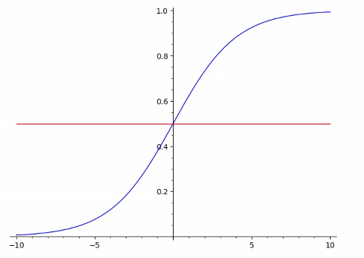

Folytonos aktivitás
Mi 0-ákkal és 1-ekkel dolgoztunk eddig
Valójában bármilyen aktivitású lehet a neuron 0 és 1 között
Ez a tüzelés valószínűsége
f(x)=$\frac{1}{1+e^{−σx}}$
Ha $σ$ nő egyre inkább tart a
küszöbfüggvényhez

Slide 5
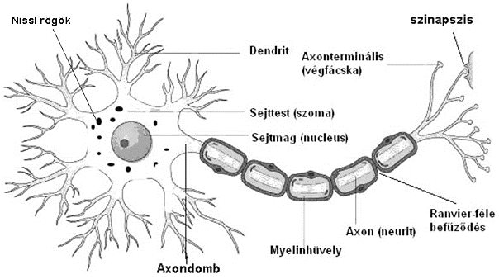
Idegsejt
Jelgenerálás: dendritfán és sejttestben
Súlyok= szinaptikus erősségek
  Pozitív súly= serkentő szinapszis
  Negatív súly= gátló szinapszis
Súlyozás: dentritfán történik
Küszöb a sejt gerjeszthetőségét jellemzi
Összeadás/ kisülés: sejttestben
  Ha van kisülés: axon továbbítja
Minél közelebb van a szinapszis a sejttesthez annál jobban befolyásolja a jelgerjesztést
Első modell: csak lineáris szeparálhatóságot tud
Dinamikát iteratív módon értelmezzük a_{n+1}=F(a_{n})

Slide 6
2^{2n} db Boole függvény
n változós lineárisan szeparálható függvények száma = n+1 változós kiegyensúlyozott lineárisan szeparálható függvények számával
Bonyolultság elmélet szerint, az hogy a Boole-függvény lineárisan szeparálható-e co-NP bonyolult
Felső és alsó becslés:
Változók száma | Boole függvények | Lineárisan szeparálható Boole függvények | Kiegyensúlyozott, lineárisan szeparálható függvények/Boole függvények
2 | 16 | 14 | 0,125
3 | 256 | 104 | 0,0547
4 | 65536 | 1882 | 0,001587
5 | 4294967296 | 94572 | 4,38 x10^-7
6 | 18446744073709552000 | 15028134 | 5,13 x10^-15
7 | 3,402823669 x10^38 | 8378070864 | 4,43 x10^-33
8 | 1,157920892 x10^77 | 17561539552946 | 7,24 x10^-68
9 | 1,340780792 x10^154 | 144130531453121108 | 1,31 x10^-141

Slide 7
Egy és két változó
1,1
két állapot van – 0 vagy 1
a(x)=Θ(-x+1)
0,1
1,0
Összesen 4 függvényt találtunk → ebből 2 hosszúciklus
Küszöbkapu: Ax+By+C
  1/1: A=0, B=1, C=-0,5 θ(y-0,5)
  1/2: A=-1 ,B=0, C=1 θ(-x+1)
0,0
x | y | y | ¬x
0 | 0 | 0 | 1
0 | 1 | 1 | 1
1 | 0 | 0 | 0
1 | 1 | 1 | 0
x | y | ¬y | x
0 | 0 | 1 | 0
0 | 1 | 0 | 0
1 | 0 | 1 | 1
1 | 1 | 0 | 1

Slide 8
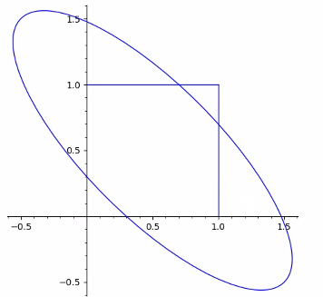
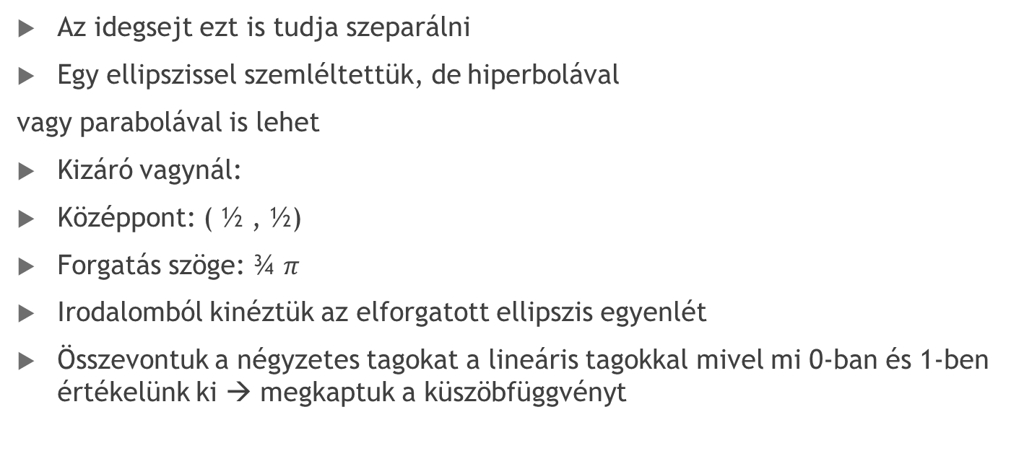
Nem lineárisan szeparálható
Az idegsejt ezt is tudja szeparálni
Egy ellipszissel szemléltettük, de hiperbolával
vagy parabolával is lehet
Kizáró vagynál:
Középpont: ( ½ , ½)
Forgatás szöge: ¾ $π$
Irodalomból kinéztük az elforgatott ellipszis egyenlét
Összevontuk a négyzetes tagokat a lineáris tagokkal mivel mi 0-ban és 1-ben értékelünk ki → megkaptuk a küszöbfüggvényt

Slide 9
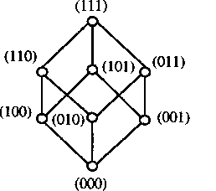
Három változó
6 db triviális - a kocka oldalain
8 db nem triviális: kocka csúcsai és azok szomszédjai
A dinamikát 3*3-as kapcsolati mátrixszal és egy küszöb vektorral lehet megadni
x | y | z
0 | 0 | 0 | 1 | 1 | 0
0 | 0 | 1 | 1 | 0 | 1
0 | 1 | 0 | 0 | 1 | 1
0 | 1 | 1 | 1 | 1 | 1
1 | 0 | 0 | 0 | 0 | 0
1 | 0 | 1 | 1 | 0 | 0
1 | 1 | 0 | 0 | 1 | 0
1 | 1 | 1 | 0 | 0 | 1
több
0
0
0
1
0
1
1
1
¬x
1
1
1
1
0
0
0
0
Többségi: A=1 B=1 C=1 D=-1,5
a(x,y,z)=Θ(x+y+z-1,5)
Kisebbségi: A=-1 B=-1 C=-1 D=1,5
a(x,y,z)=Θ(-x-y-z+1,5)

Slide 10
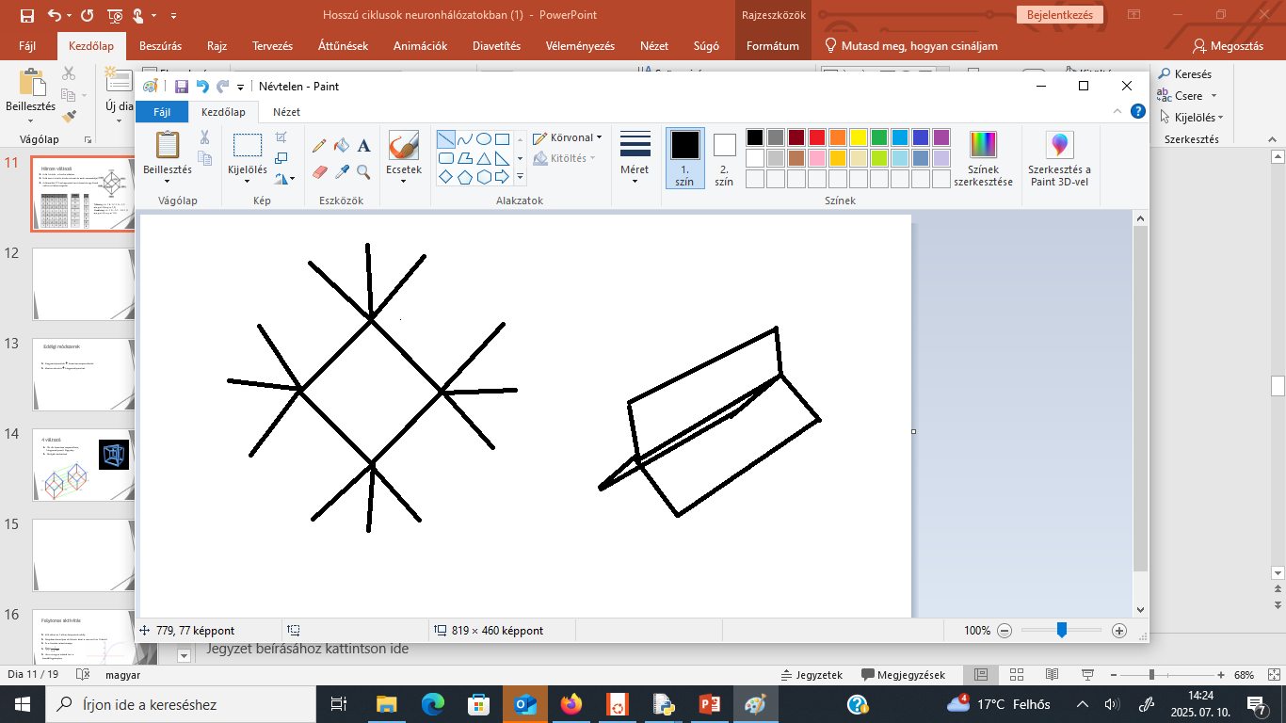
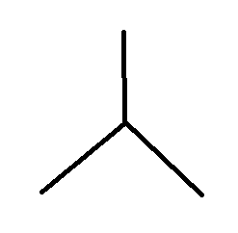
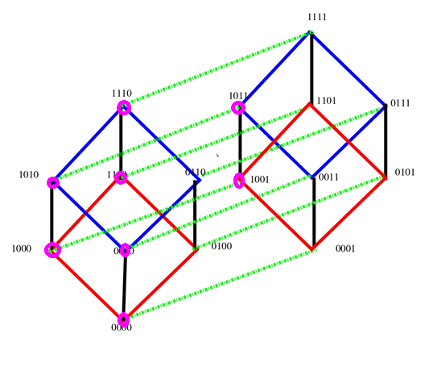
Eddigi módszerek
Kiegyensúlyozottak → lineárisan szeparálhatók
Monton növekvő → kiegyensúlyozottak
részgráfok

Slide 11

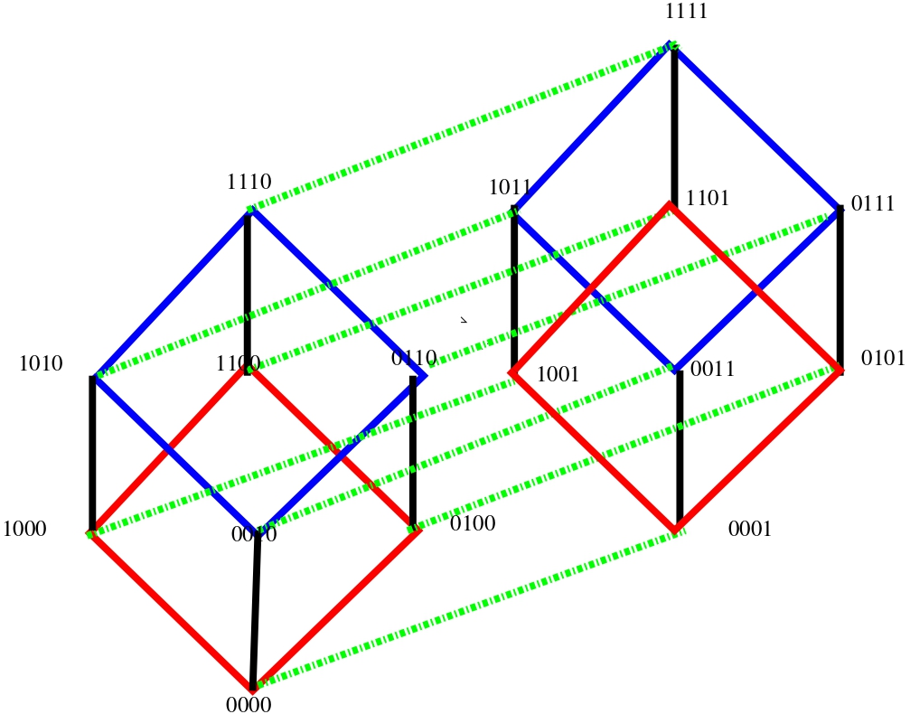
4 változó
104 db lineárisan szeparálható, kiegyensúlyozott függvény
32 él ebből 24 függvény megfelelő
10 egyéb függvény
Eddigiek önduálisak

Slide 12
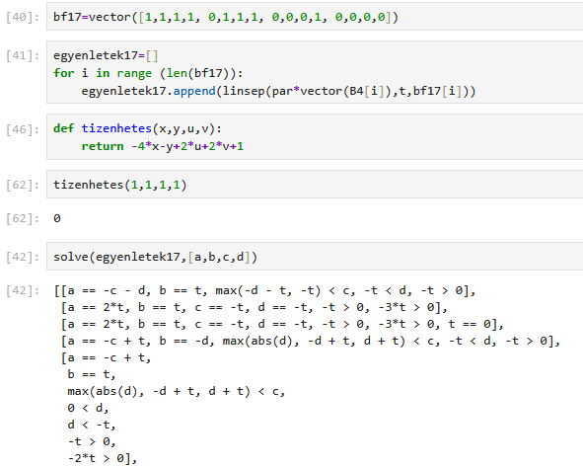
Programozás
Lineáris szeparálhatóság
Küszöbérték keresése
Új függvények keresése
Hosszú ciklus feltételének ellenőrzése
  4-es csoportok létrehozása
  Összes állapot megléte
Hosszúciklus keresése

Slide 13
Eddigi leghosszabb ciklus:
x | y | u | v | a | b | c | d
0 | 0 | 0 | 0 | 1 | 0 | 0 | 0
0 | 0 | 0 | 1 | 1 | 1 | 0 | 0
0 | 0 | 1 | 0 | 0 | 0 | 1 | 0
0 | 0 | 1 | 1 | 0 | 1 | 1 | 0
0 | 1 | 0 | 0 | 1 | 0 | 1 | 1
0 | 1 | 0 | 1 | 1 | 1 | 1 | 1
0 | 1 | 1 | 0 | 1 | 0 | 1 | 0
0 | 1 | 1 | 1 | 1 | 1 | 1 | 0
1 | 0 | 0 | 0 | 0 | 0 | 0 | 1
1 | 0 | 0 | 1 | 0 | 1 | 0 | 1
1 | 0 | 1 | 0 | 0 | 0 | 0 | 0
1 | 0 | 1 | 1 | 0 | 1 | 0 | 0
1 | 1 | 0 | 0 | 1 | 0 | 0 | 1
1 | 1 | 0 | 1 | 1 | 1 | 0 | 1
1 | 1 | 1 | 0 | 0 | 0 | 1 | 1
1 | 1 | 1 | 1 | 0 | 1 | 1 | 1
Ez 12 állapoton megy végig
Küszöbértékek:
  a: -3x+3y-2u+v+1
  b: Triviális: b=v
  c: -3x+3y+2u+v-1
  d: 2x+2y-2u+v-1

Slide 14
Öt változó
1882 kiegyensúlyozott, lineárisan szeparálható függvény
01111
11110
01100
00111
01110
11010
00100
00110
01010
01000
00010
01011
10110
10010
00000
00011

Slide 15
Mire jó ez?
Bonyolult rendszerek viselkedésének szimulációja
Idegrendszeri analógia
Órajel
Poincaré-visszatérési tétele
Cél: leghosszabb kör megtalálása – eddig lineárisan szeparálható neuronokkal 15 a legtöbb

Slide 16
Köszönjük a figyelmet!

Slide 17
Érzékenység
Egy Boole-függvény trivialitását vizsgáljuk vele
Segítségével megnézhetjük mely változóktól függ lényegesen a függvény

Slide 18
Monoton permutáció
Három változónál nem találtunk lineárisan szeparálható hosszúciklust
Megpróbáltuk a monoton permutációt
Ez általános esetben nem működik -> minden pont fix pont lesz

